Slide 1


Российская Федерация
Ханты – Мансийский автономный округ – Югра (Тюменская область) автономное учреждение «Дошкольное образовательное учреждение
детский сад комбинированного вида №9 «Черепашка»
муниципального образования Ханты-Мансийского автономного округа-Югры городской округ город Радужный
Советы родителям
по обучению грамоте
детей старшего дошкольного возраста
Подготовила:
учитель-логопед
АУ ДОУ ДСОВ №9 «Черепашка»
Бадалян Т.М.
г. Радужный
2013

Slide 2
Обучение ребёнка грамоте – очень важный этап в его развитии.
От того, как малыш овладеет чтением, во многом зависит
успешность обучения в школе. Зная это, многие родители
начинают рано – например, в три года – знакомить своего
ребёнка с буквами. Как же они бывают удивлены и огорчены,
когда оказывается, что к пяти, шести годам малыш всё ещё
не умеет читать!
Можно ли учить чтению дошкольников?
Известный российский психолог Р.С.Немов утверждает, что
обучение грамоте не только можно, но и необходимо перенести
из младшего школьного возраста в дошкольный. Чтению и письму
можно научить детей в дошкольном возрасте, сделав усваиваемое
нужным и интересным для ребёнка, тесно связав обучение грамоте
с актуальными потребностями малыша,
и прежде всего с игрой!

Slide 3
Уважаемые родители!
Обучение ребёнка грамоте – дело непростое, требующее терпения, времени, а также некоторых специальных знаний.
Одна из важнейших задач при обучении грамоте – это овладение навыками анализа и синтеза слов.
Без умения соединять звуки в слоги и слова выделять звуки из слова, определять их место и количество в слове ребёнок не научится хорошо читать и грамотно писать.
Прежде чем обучать ребёнка, необходимо самим вспомнить некоторые правила русского языка!
При обучении главное ПРАВИЛО: НЕ НАВРЕДИ!!!
Помните: ПЕРЕУЧИВАТЬ всегда намного труднее,
чем НАУЧИТЬ.
Поэтому ваше обучение малыша
должно быть ГРАМОТНЫМ!

Slide 4
«Для тех, кто подзабыл теорию русского языка»
Это должен знать каждый!

Slide 5

Внимание!
Приступая к работе, познакомьтесь с обозначениями, принятыми при обучении детей грамоте и запомните следующее:

Slide 6
Звуки и буквы.
БУКВЫ:
В русском языке 10 гласных букв (а о у э ы и я е ё ю),
21 согласная буква
(б в г д ж з й к л м н п р с т ф х ц ч ш щ)
и ещё 2 особенные буквы –
это ь и ъ.

Slide 7
Разобраться со звуками поможет схема:
ЗВУКИ РЕЧИ:
Гласные: | Согласные:
6 [а] [о] [у] [и] [э] [ы] | … Их так много, что все они не помещаются в этом прямоугольнике

Slide 8
Согласные звуки делятся на твёрдые и мягкие.
Например:
в слове трон [н] – твёрдый согласный ●
а в слове тронь [н’] – мягкий согласный ●
Примечание: мягкость согласного звука
обозначается значком: ’
Запомните: звуки [ш] [ж] [ц] – всегда твёрдые ●
звуки [й] [ч] [щ] – всегда мягкие ●
все остальные согласные звуки
могут быть как твёрдыми, так и мягкими:
[б] – [б’], [в] – [в’], [р] – [р’]…

Slide 9
Внимание!
Сейчас мы различаем согласные звуки по принципу их твёрдости / мягкости, оставляя пока за рамками различение этих звуков по принципу звонкости/ глухости.

Slide 10
Гласные я е ё ю могут обозначать
один звук ●
я – [а]
е – [э]
ё – [о]
ю – [у]
после согласных
и два звука ●●:
я – [йа]
е– [йэ]
ё– [йо]
ю– [йу]
- в начале слова:
яблоко, ель, ёжик, юла
- после гласной:
моя, поел, поёт, поют
- после ь и ъ:объявление,
съел, пьёт, лью

Slide 11
Запомните: звуки речи мы слышим и произносим, а буквы мы видим и пишем!
Буквы (как пишем): | Звуки (как слышим): | Схема (как обозначаем):
белка | [б’ э л к а] | ●●●●●
баян | [б а й а н] | ●●●●●
съел | [с й э л] | ●●●●
пью | [п’ й у] | ●●●
бант | [б а н т] | ●●●●
пёс | [п’ о с] | ●●●
день | [д’ э н’] | ●●●
лес | [л’ э с] | ●●●

Slide 12
Помните!
Буквы Ее, Ёё, Юю, Яя в начале слова и в положении после гласной обозначают сложный йотированные звуки. Работая с детьми-дошкольниками не следует предлагать для звукового анализа слова, содержащие эти звуки; навыком анализа таких слов дети овладевают в школе.
Обучая малышей берите для звукового анализа простые слова, написание которых не расходится с произношением!
Научившись анализировать простые слова
(типа: мак, мама, стол…),
ребёнок в дальнейшем сможет применить
полученные знания и для более сложных слов.

Slide 13
Советы, которые помогут вам в работе с малышами:
Избегайте самых распространённых ошибок, допускаемых взрослыми при обучении детей чтению!
Во-первых, помните, что в основе обучения чтению – не буква, а ЗВУК. Прежде чем показывать ребёнку новую букву, например М, следует научить его слышать звук [м] в слогах, словах.
На протяжении всего периода обучения следует называть и звуки, и соответствующие им буквы ОДИНАКОВО – то есть так, как звучит ЗВУК.
Возьмём, к примеру, звук [м]. Мы произносим его отрывисто: М!
Ни в коем случае не ЭМ! Говоря ЭМ, мы произносим два звука – [э] и [м]. Данное обстоятельство только дезориентирует детей.
И ещё, уважаемые взрослые: не смешивайте, пожалуйста,
понятия ЗВУК и БУКВА, когда учите ребёнка читать.
Ещё раз запомните: согласные буквы называйте не так,
как вы привыкли называть («бэ», «эр», «ша» и т.д.),
а только звуками, которые эти буквы обозначают:
[б], [р], [ш] …
Так ребёнок быстрее овладеет навыком слияния
звуков (букв) в слоги.

Slide 14
Вторая грубая ошибка заключается в обучении побуквенному чтению, то есть, ребёнок сначала называет буквы слога: М! А! –
и только после этого читает сам слог: МА.
Этот навык неправильного чтения очень стойкий
и исправляется с большим трудом.
Правильное чтение – это чтение слогами (конечно, на начальном этапе).
И пусть в начале обучения ребёнок сколь угодно читает (тянет)
первую букву слога, пока не сообразит, какая буква следующая:
МММА
(одновременно ребёнок переводит указку с буквы на букву).
Лишь бы он не останавливался после первой буквы!
Лишь бы он прочёл слитно буквы слога!
Следите за тем, чтобы ребёнок читал слоги слитно,
а не по звукам (буквам).
Пусть он тянет первый звук,
плавно соединяя его со вторым.

Slide 15
Тренировочные упражнения!
Называя звуки в словах помните, что - гласные звуки произносятся длительно, нараспев, так как воздушная струя не встречает преграды на своём пути, а - согласные звуки произносятся чётко и отрывисто, поскольку воздушная струя встречает препятствие в ротовой полости -
зубы: [с] [з] [ц]…
губы: [п] [б] [м]…
язык: [ш] [г] [р]…

Slide 16
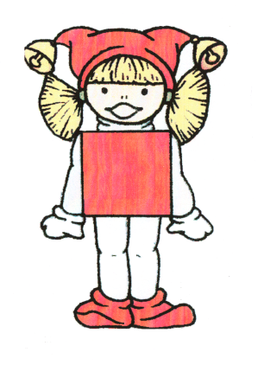
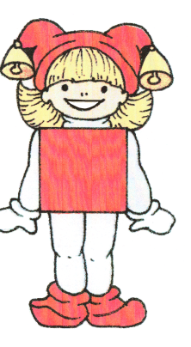
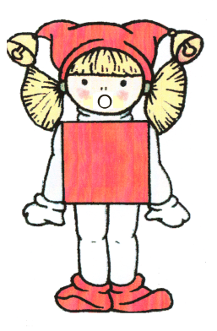
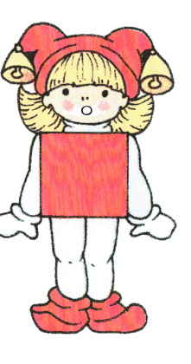
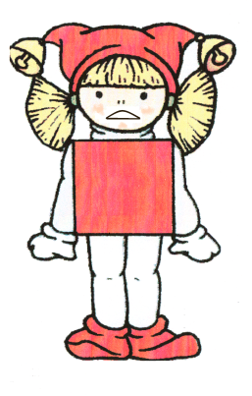

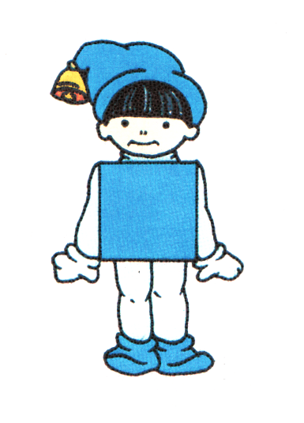
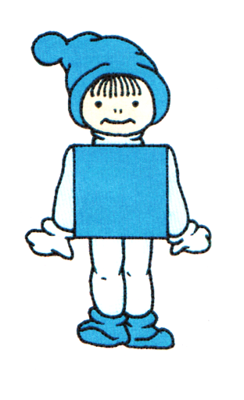
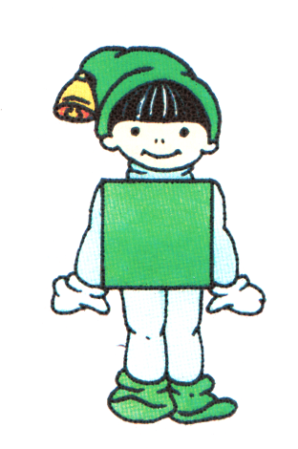
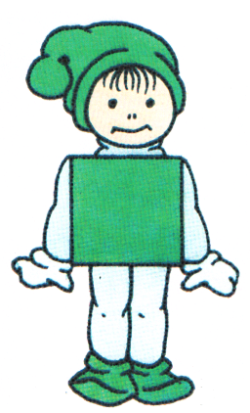
Закрепляем знания о звуках речи:
Гласные:
Согласные:
[а]
[э]
[о]
[у]
[ы]
[и]
звонкие
глухие
твёрдые
мягкие

Slide 17

Называем звуки в слове:
[л]
[а]
[к]
л а к

